Slide 1

【基礎概念及密碼學】

Slide 2
1. 請說明區塊鏈運作的核心流程
步驟 1 – 記錄交易
區塊鏈交易顯示了實體或數位資產在區塊鍊網路中從一方到另一方的移動。
步驟 2 – 達成共識
分散式區塊鍊網路上的大多數參與者必須同意記錄的交易是有效的。
步驟 3 – 連結區塊
加密雜湊會與交易一同附加至新的區塊中。雜湊可作為連結區塊的鏈，從而提供一種偵測資料竄改的方法。
步驟 4 – 分享總帳
系統將中央總帳的最新複本分發給所有參與者。

Slide 3
2. 請說明區塊鏈可達到的安全性為何？（為何它可以被信任）
區塊和鏈可安全連結，無法對其進行編輯。每個額外區塊都會加強對前一個區塊的驗證，進而加強對整個區塊鏈的驗證。這就像把積木堆疊成塔一樣。您只能在頂部堆疊積木，如果從塔的中間移除一個積木，整個塔就會坍塌。

Slide 4
3. 請說明何謂對稱式及非對稱式密碼學方法
對稱式加密就是傳送方與接收方的加解密皆使用同一把密鑰，所以只要雙方都擁有這把鑰匙，當傳送方傳資料時，使用這把鑰匙加密，接收方收到訊息後，再用同一把鑰匙解密，就能解開訊息了

Slide 5
3. 請說明何謂對稱式及非對稱式密碼學方法
非對稱式加密就是每個使用者都擁有一對金鑰：公開金鑰(Public key)及私密金鑰(Private key)，公開金鑰能被廣泛的發佈與流傳，而私密金鑰則必須被妥善的保存；當訊息由其中一把金鑰加密後，就必須用另一把金鑰解密，加解密的鑰匙要是完整一對(pair)的，所以可以是公鑰加密私鑰解密，也可以是私鑰加密公鑰解密，沒有一定。運作原理是傳送方與接收方在傳送之前，先把彼此的公鑰傳給對方，當傳送方要傳送時，就用接收方的公鑰將訊息加密，接收方收到加密訊息後，再用自己的密鑰解開，這樣即使有心人拿到公鑰，只要沒拿到接收方的私鑰，也還是無法解密訊息。

Slide 6
4. 請列出對稱式及非對稱式密碼演算法（各列2個）
對稱式金鑰AES DES
非對稱式金鑰RSA DSA

Slide 7
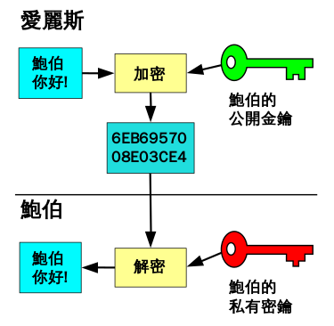
5. 請說明RSA的加解密方法（畫圖示意）

Slide 8
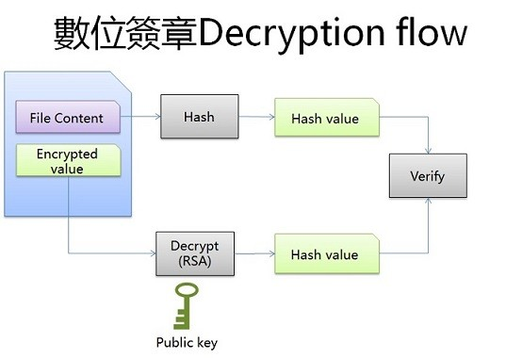
6. 請說明RSA的數位簽章方法（畫圖示意）

